Slide 1
Enzymy II
© Biochemický ústav LF MU 2018 (JG, JD)

Slide 2
Katalytická aktivita enzymu
Udává jaké látkové množství substrátu bylo přeměněno na produkt za určitou časovou jednotku
SI Jednotka
  kat = [mol/s]
  μkat = 10⁻⁶ kat = μmol/s
  nkat = 10⁻⁹ kat = mmol/s
Mezinárodní jednotka
  U/IU … přeměna 1μmolu substrátu za 1 minutu
  Přepočet … 1 μkat = 60 U
  1U = 16,6 nkat

Slide 3
Katalytická koncentrace enzymu
Je katalytická aktivita vztažená na objem biologické tekutiny (krevní sérum/plazma)
SI jednotka
  Kat/l … mol/l.s
Mezinárodní jednotka
  U/I … μmol/min.l
Přepočet … 1U/I = 16,6 nkat/l

Slide 4
Ovlivnění katalytické aktivity enzymu
Teplota
    Teplotní optimum obvykle 37°C
    Placentární isoenzym ALP je termostabilní až do 65°C, naopak kostní isoenzym ALP je při teplotě 56°C zcela inaktivován
pH
    pH optimum

Slide 5
Ovlivnění katalytické aktivity enzymu
Aktivátor
      Ionty dvojmocných kovů
      Ca² ⁺… aktivace koagulačních faktorů
      Mg²⁺ … aktivátor kináz
      Zn²⁺ … alkalická fosfatáza (ALP)
Inhibitor
      Zpomaluje či zastavuje enzymovou reakci
      Reverzibilní inhibice
            Kompetitivní inhibice
            Nekompetitivní inhibice
      Ireverzibilní inhibice
            Kovalentní modifikace enzymu

Slide 6
Inhibice enzymů (snížení aktivity)
Reverzibilní
  vratná
  inhibitor volně vázán
  rovnováha E + I ⇄ E-I
  inhibitor lze odstranit (dialýza, gel. filtrace)
  dva základní typy:
    kompetitivní
    nekompetitivní
Ireverzibilní
  nevratná
  inhibitor pevně vázán na enzym (aktivní místo)
  způůsobí:
    organofosfáty
    ionty těžkých kovů
    kyanidy

Slide 7
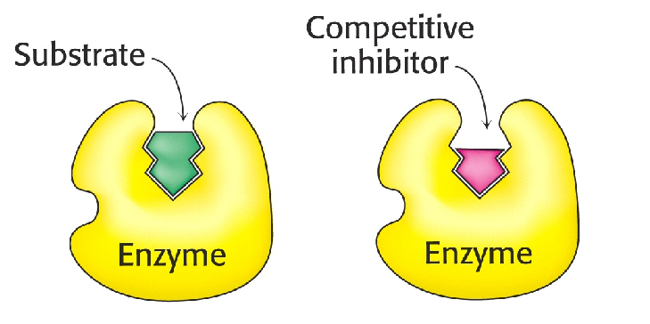
Kompetitivní inhibice
inhibitor se váže do aktivního místa enzymu
strukturní podoba substrátu
soutěží s přirozeným substrátem o vazebné místo
komplex enzym-inhibitor se nepřemění na produkt
maximální rychlost je dosažena až za vyšších hodnot [S]
V_{max} se nemění, K_{m} se zvyšuje

Slide 8
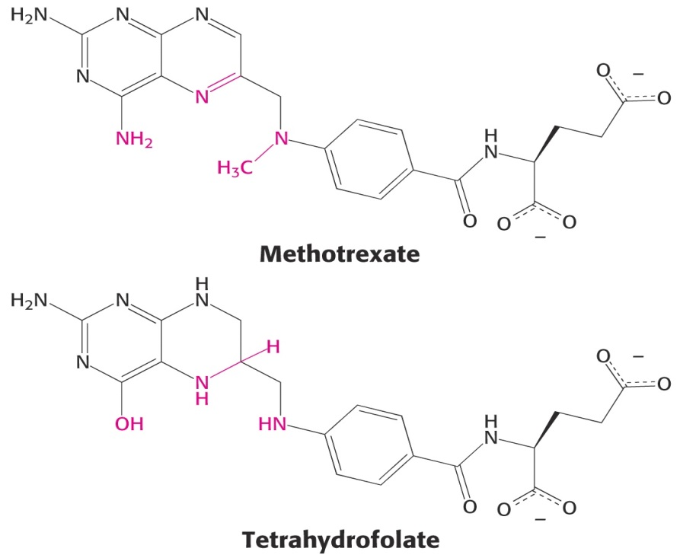
Příklady kompetitivních inhibitorů
Malonát je kompetitivním inhibitorem sukcinátdehydrogenasy
Methotrexát kompetitivně inhibuje aktivní místo pro tetrahydrofolát
Dihydrofolátreduktasy během syntézy purinových a pyrimidinových bází nukleových kyselin. Používá se jako cytostatikum.
COO–
COO–
CH₂
CH₂
CH₂
COO–
COO–
malonát
methotrexát
sukcinát
tetrahydrofolát

Slide 9
Otrava methanolem se léčí inhibicí alkoholdehydrogenasy
Aktivní místo enzymu je přednostně obsazeno strukturně podobným substrátem – ethanolem (kompetice, inhibice vůči methanolu)
Aktivní místo enzymu obsahuje Zn²⁺ (chelatovaný 2x Cys a His), inhibice nastane vazbou fomepizolu na Zn²⁺

Slide 10
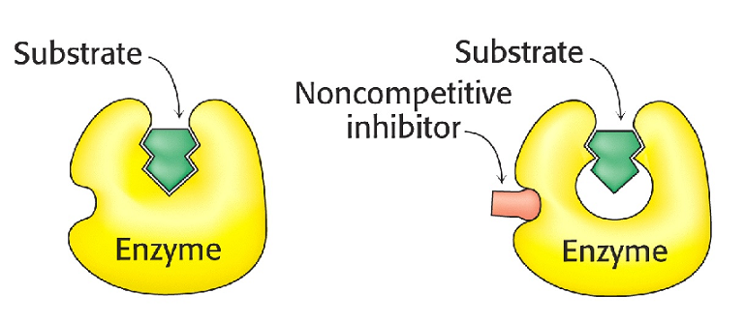
Nekompetitivní inhibice
inhibitor se váže jak na volný enzym (E), tak na komplex enzym-substrát (ES), ale mimo aktivní místo!
inhibice nemůže být překonána vysokou koncentrací substrátu
systém se chová jako zředěný roztok enzym
K_{m} se nemění (aktivní místo je volné pro substrát)
V_{max} se snižuje, protože klesá koncentrace funkčního komplexu E-S

Slide 11
Mnohá léčiva jsou inhibitory lidských/bakteriálních enzymů
Acetylsalicylová kyselina, ibuprofen (cyklooxygenasa)
Statiny (HMG-CoA reduktasa) – hypolipidemika, snižují syntézu cholesterolu (lovastatin)
Inhibitory ACE (angiotensin konvertující enzym) – léčba hypertenze (enalapril)
Reverzibilní inhibitory acetylcholinesterasy (neostigmin) – nervosvalové choroby, pooperační atonie střev
Selektivní inhibitory mozkové acetylcholinesterasy (rivastigmin, galantamin) - Alzheimerova choroba
Antibiotika inhibují enzymy nutné pro určitý životní děj bakterií
Peniciliny – inhibují transpeptidasy (výstavba buněčné stěny)
Tetracykliny, makrolidy, chloramfenikol – inhibice proteosyntézy
Fluorované chinolony (ciprofloxacin) – inhibice bakteriální gyrasy (topoisomerasy II) (rozplétání DNA během replikace)

Slide 12
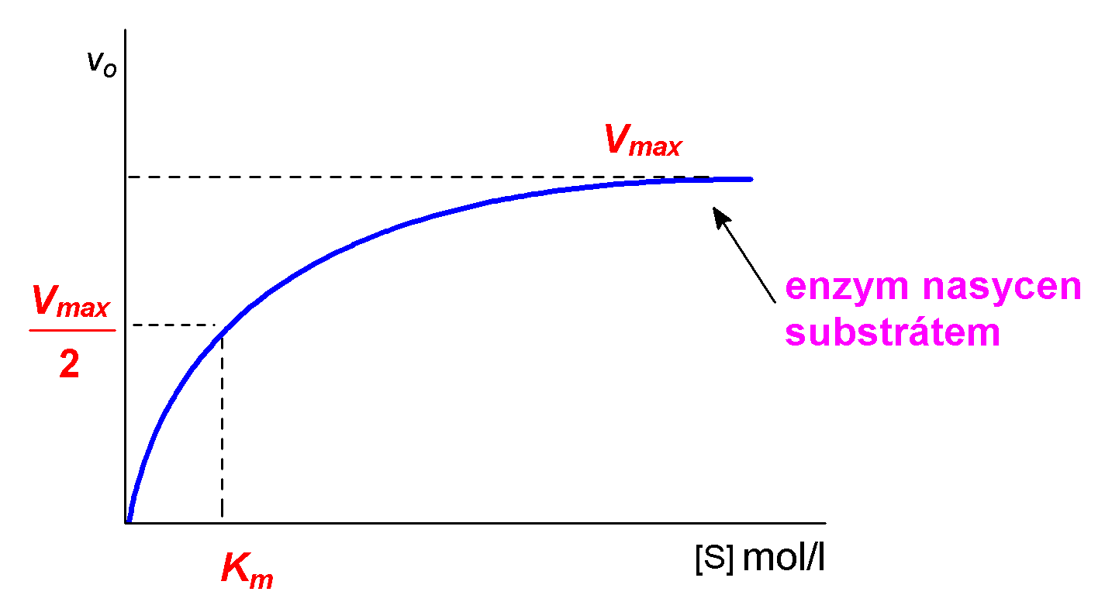
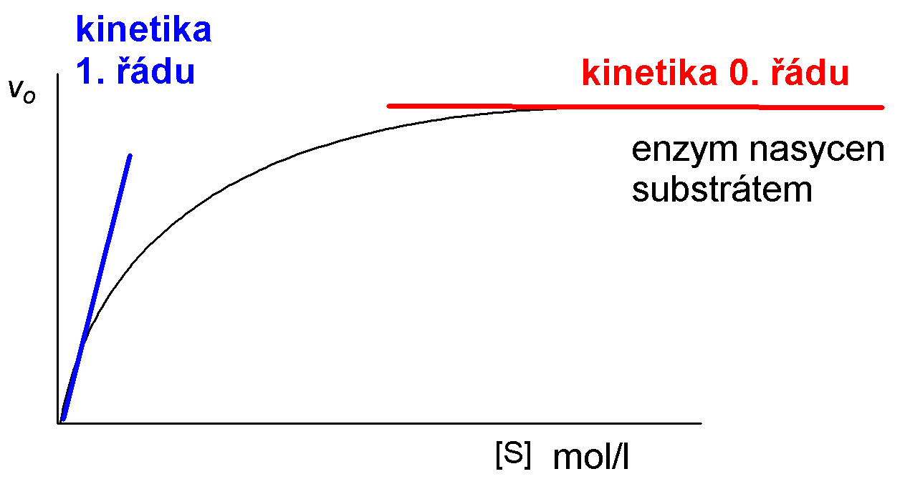
Ovlivnění katalytické aktivity enzymu
Koncentrace substrátu
  rovnice Michaelise a Mentenové, pro jednosubstrátové reakce

Slide 13

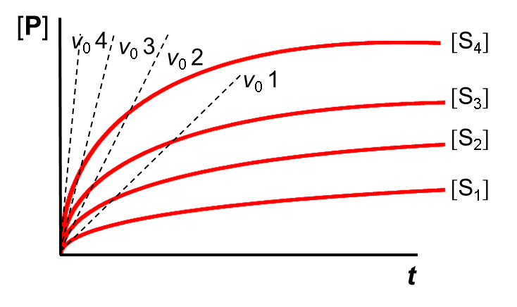
Jak se získá saturační křivka
sada pokusů při nichž je koncentrace enzymu konstantní
různé koncentrace substrátu, rozpětí 2-3 řády
z jednotlivých kinetických křivek se stanoví v_{o}
v_{o} se graficky vynesou proti příslušným [S]
vznikne hyperbolická saturační křivka

Slide 14
Koncentrace enzymu [E] také ovlivňuje rychlost
nasycený enzym: v_{o} = k [E]_{t}
[E]_{t} je celková (totální) koncentrace enzymu
v_{o}
[E₃] > [E₂]
[E₂] > [E₁]
[E₁]
[S]
K_{M} se nemění, V_{max} se zvyšuje s koncentrací enzymu

Slide 15
Množství enzymu v biologickém materiálu lze stanovit dvojím způsobem
Katalytická koncentrace
  μkat/l
  stanoví se produkt enzymové reakce
  většina klinicky významných enzymů
Hmotnostní koncentrace
  μg/l, ng/l, pg/l
  stanoví se enzym (jako antigen, imunochemicky)
  jen některé, např. tumorové markery
E
enzym (antigen) + protilátka → imuno-komplex
Y
substrát → produkt
E
E
Y

Slide 16
Dvě metody pro zjištění katalytické koncentrace
optimální podmínky (teplota, pH, kofaktory)
měří se Δ[S] nebo Δ[P] v určitém časovém intervalu
kinetika 0. řádu, [S] >> K_{m} ⇒ nasycený enzym, rychlost se blíží V_{max}
Charakteristika | Kinetická metoda | Metoda konstantního času
Co se měří | [S] nebo [P] | [P]
Jak | kontinuálně (např. po 10 s) | po urč. čase (např. 10 min) je reakce inhibována
Kinetická křivka hodnocena | ano | ne
Co se stanoví | počáteční rychlost v_{o} | průměrná rychlost
Metoda je | přesná | méně přesná

Slide 17
Jak stanovíme aktivitu laktátdehydrogenázy LD?

Slide 18
Princip měření aktivity laktátdehydrogenasy LD
optimální podmínky (teplota, pH, kofaktory)
měří se Δ[S] nebo Δ[P] v určitém časovém intervalu
kinetika 0. řádu, [S] >> K_{m} ⇒ nasycený enzym, rychlost se blíží V_{max}
LD
Pyruvát +
NADH
+ H
Laktát + NAD
optický test
při reakci klesá absorbance
Δ
A
/Δ
t
18

Slide 19
Absorpční spektrum oxidované a redukované formy NAD⁺ (princip „Warburgova optického testu“)
Oxidovaná forma NAD⁺ má jediné absorpční maximum při 260 nm
Redukovaná forma NADH má absorpční maxima při 260 a 340 nm
Měřením změn absorbance při 340 nm lze sledovat přírůstek nebo úbytek NADH
260
340
Lze též měřit fluorescenci při 450 nm (pouze redukovaná forma).

Slide 20
Dělení enzymů dle původu a funkce
Enzymy se specifickou funkcí v krvi
  syntetizovány v játrech hlavně v játrech
  mají svou funkci v krvi – koagulační faktory, cholinestráza
Buněčné (intracelulární) enzymy
  mají svou funkci uvnitř buňky, v místě vzniku
  při poškození buňky se uvolní a dostanou se do krve, kde lze zjistit jejich zvýšenou aktivitu
  příklady: ALT, AST, CK, GMT, LD ...
Sekreční enzymy
  působí jinde, např. v trávícím traktu
  enzymy velkých žláz (pankreas) – lipáza, amyláza ...

Slide 21
Intracelulární lokalizace enzymů
Různé typy poškození buňky vedou k tomu, že se do krve uvolňují jen enzymy z učité subcelulární struktury.
Organela | Enzym
Cytoplazma Mitochondrie Golgi komplex, ER Lyzosom Membrána | LD, ALT, cAST (30 %) mAST (70 %) CHS, AMS ACP GMT, ALP
lehké poškození jater: AST/ALT < 1
těžší poškození jater: AST/ALT > 1

Slide 22
Trojí využití enzymů v lékařství
enzymy jako indikátory patologického stavu
enzymy jako analytická činidla v klinické biochemii
enzymy jako léčiva

Slide 23
Příklady enzymů v klinické diagnostice
Při poškození buněk se zvyšuje aktivita intracelulárních enzymů v extracelulární tekutině
Enzym | Referenční hodnoty | Interpretace zvýšení
ALT CK PSA | do 0,9 μkat/l do 4 μkat/l do 4 μg/l | hepatopatie myopatie, infarkt myokardu karcinom prostaty
ALT alaninaminotransferasa, CK kreatinkinasa, PSA prostatický specifický antigen

Slide 24
Enzymy jako analytická činidla
Enzym | Původ enzymu | Stanovení
Glukosaoxidasa Peroxidasa Lipasa Cholesteroloxidasa Urikasa Bilirubinoxidasa Ureasa Laktátdehydrogenasa Taq polymerasa | Aspergillus niger křen (Armoracia sp.) Candida sp. Pseudomonas sp. Candida sp. Myrothecium sp. bob (Canavalia sp.) Pediocus sp. Thermus aquaticus | glukosa glukosa triacylglyceroly cholesterol kyselina močová bilirubin močovina ALT, AST PCR metoda

Slide 25
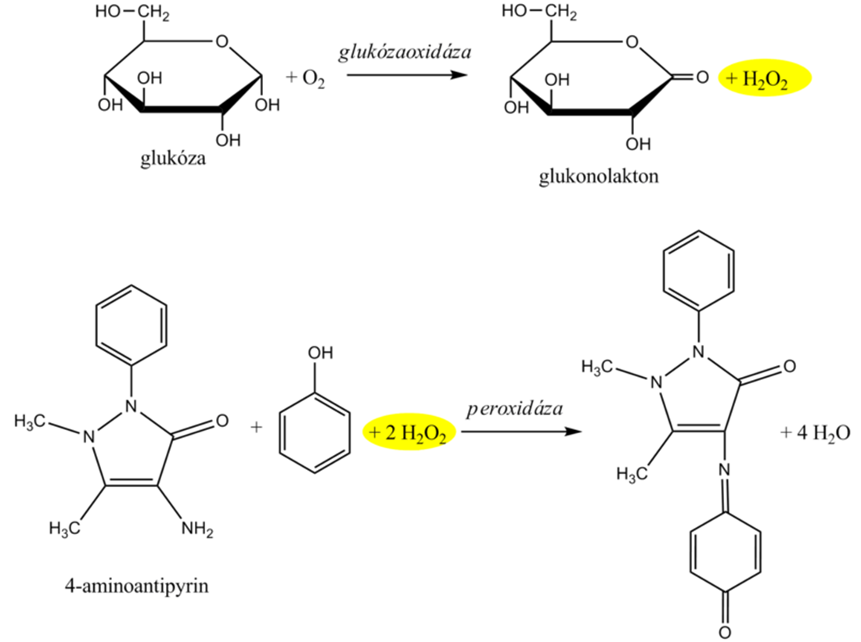
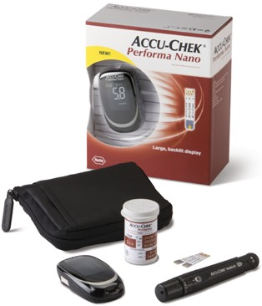
Enzymové stanovení glukózy
bezbarvý chromogen
barevný produkt
(měří se absorbance)

Slide 26
Enzymy jako léčiva
Enzym | Použití
Pankreatické trávicí enzymy | směs enzymů (lipasy, amylasy, proteasy) získaná z vepř. pankreatů, acidorezistentní tobolky indikace: sekreční nedostatečnost pankreatu různé etiologie, cystická fibróza, užívání: 3 × denně při jídle, řada přípravků volně prodejných
Laktasa | užívá se laktosové intoleranci
Asparaginasa | asparaginasa se nevyskytuje v lidském těle katalyzuje hydrolýzu deamidaci asparaginu :Asn + H₂O → Asp + NH₃ L-asparagin je nezbytný pro proteosyntézu některých nádorových buněk, hydrolýza Asp vede k omezení proliferace, indikace: akutní lymfoblastické leukemie
Urokinasa | fibrinolytikum, rozpouští krevní sraženiny v cévách, proteasa, štěpí plazminogen na plazmin – ten vyvolá degradaci fibrinu a trombolýzu, indikace: žilní trombóza, plicní embolie, akutní IM
Proteasy různého původu | fibrinolyzin, chymotrypsin, kolagenasa, papain (papaya), bromelain (ananas), po lokální aplikaci vedou k lýze nekrotické tkáně, nepoškozují zdravé buňky, hnisavé rány, bércové vředy, diabetické gangrény, dekubity apod. celková aplikace: některé studie naznačují protizánětlivý účinek, ovlivnění imunity u autoimunitních onemocnění, indikace: pomocná léčiva při revmatoidní artritidě, traumatické záněty a otoky, lymfedémy aj. (Wobenzym, Phlogenzym)

Slide 27
Nadstavbový materiál

Slide 28
Tři obecné způsoby regulace enzymů
Princip regulace | Komentář
Změna koncentrace substrátu | rychlost enzymových reakcí závisí na koncentraci substrátu enzymy vykazují saturační kinetiku izoformy enzymů s různou K_{m} jsou různě citlivé na koncentraci substrátu (hexokinasa × glukokinasa) dostupnost substrátu v aktivním místě enzymu snižuje kompetitivní inhibitor velmi důležitý faktor in vitro
Změna koncentrace enzymu | regulace syntézy enzymu (indukce × represe) regulace degradace enzymu (selektivní × neselektivní)
Změna konformace aktivního místa enzymu | štěpení proenzymů (nevratný děj) fosforylace enzymu allosterické regulátory protein-protein interakce nekompetitivní inhibitory
pomalá změna
rychlá změna

Slide 29
Regulace množství enzymu
Řízená proteosyntéza enzymu konstitutivní a induková exprese genů, regulace rychlosti transkripce, posttranskripčních úprav RNA, regulace rychlosti translace a posttranslačních úprav
Řízená degradace enzymu specifické intracelulární proteinasy – určují rozdílné biologické poločasy enzymů

Slide 30
Aktivace enzymu částečnou proteolýzou
aktivní enzym vzniká nevratným odštěpením určité sekvence (propeptidu) z molekuly proenzymu
obecně: proenzym + H₂O → enzym + propeptid
nastane změna konformace molekuly, která exponuje aktivní místo, takže je připraveno navázat substrát
Proteinasy v GIT (pepsinogen → pepsin)
Faktory krevního srážení
Proteinasy (kaspasy) aktivované v průběhu apoptózy

Slide 31
Fosforylace/defosforylace enzymu
kovalentní modifikace, katalyzují proteinkinasy
přenos fosforylu -PO₃²⁻ z ATP na -OH skupinu enzymu (Ser, Thr, Tyr)
v zásadě vratný děj
defosforylaci katalyzují fosfatázy, hydrolýza esterově vázaného fosfátu

Slide 32
Fosforylace a defosforylace enzymu mění jeho aktivitu
proteinkinasy jsou aktivovány
druhým poslem
(cAMP, kalcium-kalmodulin komplex)
proteinkináza
protein-serin-OH
protein-serin
fosfoproteinfosfatáza

Slide 33
Příklad důsledků fosforylace/defosforylace dvou enzymů
Charakteristika | Glykogenfosforylasa | Glykogensynthasa
Enzym je aktivován | glukagonem | inzulinem
Enzym katalyzuje | štěpení energeticky bohatého glykogenu energeticky chudým fosfátem (P_{i}) = transfer glukosylu z (Glc)_{n} na P_{i} (= transferasa) | syntézu energeticky bohatého glykogenu z energeticky bohaté UDP-glukosy = transfer glukosylu z UDP-Glc na (Glc)_{n} (= transferasa)
Katalyzovaná reakce | (Glc)_{n} + P_{i} → (Glc)_{n-1} + Glc-1-P | (Glc)_{n} + UDP-Glc → (Glc)_{n+1} + UDP
Fosforylace enzym | aktivuje | inhibuje
Defosforylace enzym | inhibuje | aktivuje

Slide 34
Allosterické enzymy jsou oligomerní
více podjednotek, často regulační a katalytická
na enzym se váže efektor strukturně odlišný od substrátu, často produkt
váže se do allosterického místa – jiné než aktivní místo
vazba vyvolá změnu konformace enzymu ⇒ změna aktivity - allosterická aktivace nebo inhibice

Slide 35
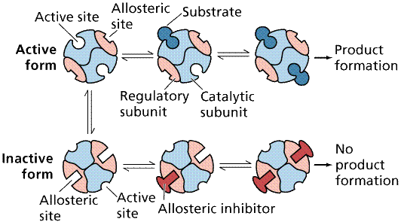
Allosterické enzymy jsou oligomerní

Slide 36
Saturační křivka allosterických enzymů je sigmoidní
bez
efektoru

Slide 37
Kooperativní efekt
u oligomerních enzymů a proteinů (např. Hb)
více podjednotek ⇒ více vazebných míst
navázání substrátu (nebo O₂ na Hb) na jednu podjednotku indukuje změny konformace u ostatních, že se další molekuly substrátu (nebo O₂) vážou snadněji (obtížněji)
příklad: hemoglobin (tetramer) × myoglobin (monomer)

Slide 38
Srovnejte
Saturace enzymu substrátem
Saturace hemoglobinu kyslíkem
jednoduchý enzym (vyhovující M.-M. kinetice)
myoglobin (monomer)
v_{o}
_{Saturace}
_{(%)}
allosterický enzym (oligomerní)
hemoglobin (tetramer)
[S]
pO₂

